Slide 1
ЗИМНЯЯ СКАЗКА.
Мастер-класс для родителей
Выполнила: Ермоленко Е.Ю.

Slide 2
Цель: оформление территории детского сада к Новогодним праздникам.

Slide 3
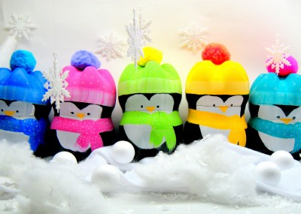
Мастер-класс по изготовлению украшений выносного материала
Для создания такого забавного детеныша пингвина возьмите:
- две пластиковые бутылки
- акриловые краски
Самое главное в этой работе – процесс раскрашивания фигурки. Ведь создать ее форму не займет много времени и не составит особого труда.

Slide 4
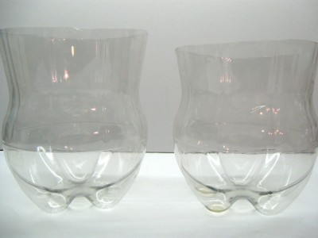
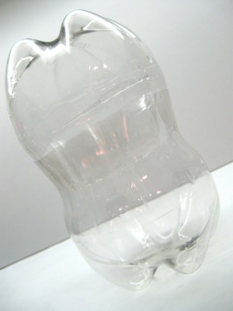
1. Отрежьте нижнюю часть бутылок с донышком таким образом, чтобы одна часть могла органично войти в другую. Вот, собственно, и все – осталось окрасить.

Slide 5
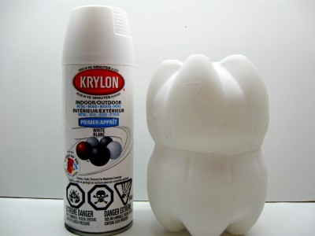
2. Для начала возьмите баллончик с белой краской и нанесите базовый слой – фон, так сказать.

Slide 6
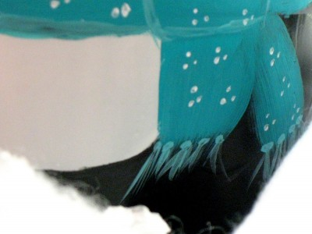
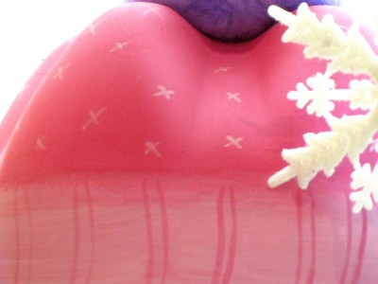
3. После полного высыхания белого слоя, берите кисти в руки и приступайте к окрашиванию. Особое внимание уделите шапочке и шарфику маленького пингвина – именно они и придадут неповторимости настоящей поделке.

Slide 7
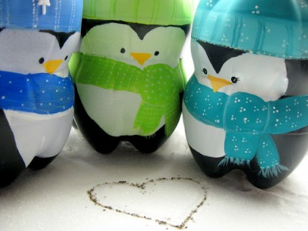
Одев пингвинов из пластиковых бутылок в разные шапочки, можно сделать целый детский сад или семейство, если у вас найдутся бутылки разных размеров. Веселые пластиковые пингвины готовы к игре!

Slide 8
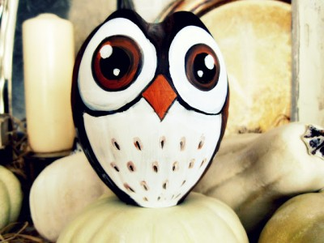
По такому же принципу можете сделать вот такую замечательную сову.

Slide 9
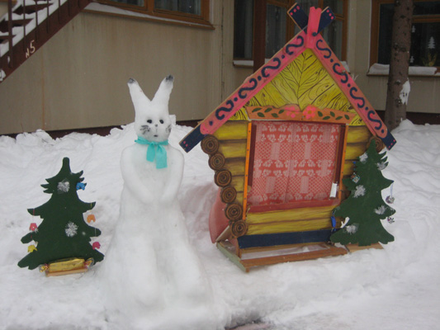
Снежная фигура «Зайца»

Slide 10
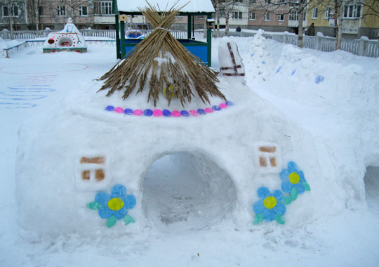
«Полярный домик»

Slide 11
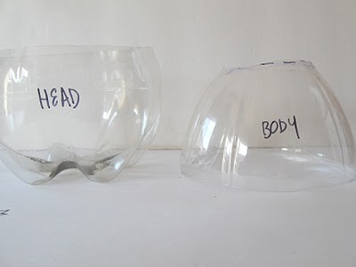
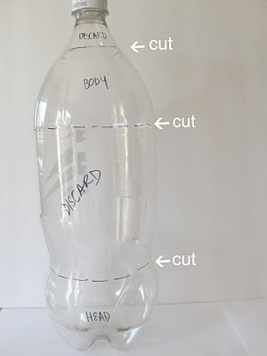
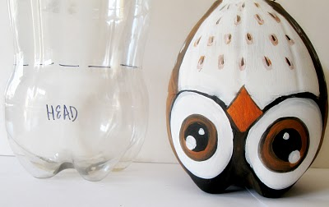
Для совы потребуются разные части одной и той же бутылки. Внимательно посмотрите на фото. Разделите бутылку на четыре части. Вам потребуется самая нижняя часть и часть ниже горлышка.

Slide 12
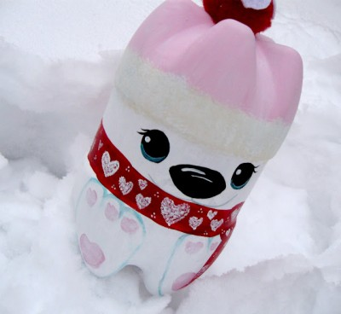
А вот полярный медвежонок!

